Slide 1
КЕЙС «ЭКСПЕРТИЗА УПАКОВКИ ДЕТСКОГО КРЕМА»
Краткий обзор выполненных экспертно-аналитических работ
ГРУППА «РАЗВИТИЕ»,
НОВЦ «ТЕХНОЛОГИИ И ДИЗАЙН УПАКОВКИ»
февраль 2019

Slide 2
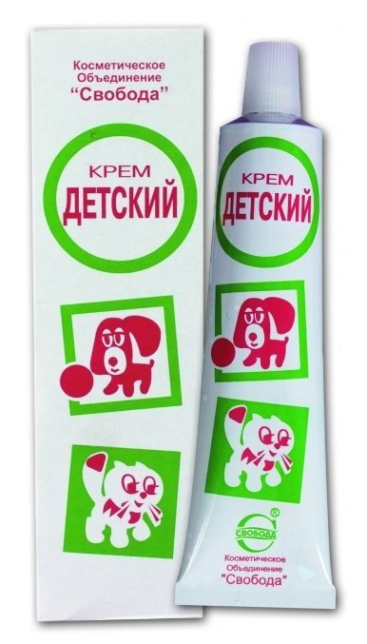
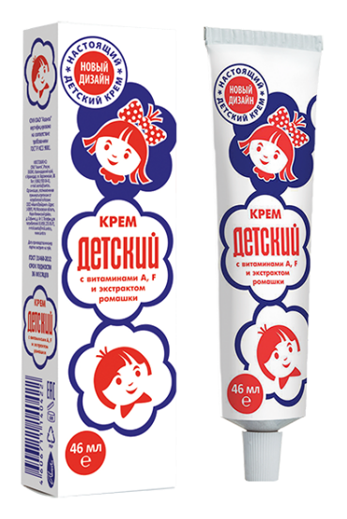
КРАТКОЕ ОПИСАНИЕ КЕЙСА
КЛИЕНТ. АО «Свобода» (бренд «Фабрика Свобода»), февраль 2019 г.
ЗАДАЧА. Провести анализ упаковки «Детский крем» производителя ОАО «Аванта» и определить, имеется ли тождественность дизайна с упаковкой аналогичного продукта АО «Свобода».
РЕЗУЛЬТАТ. Обоснованный вывод экспертизы о существенном сходстве, до степени смешения, дизайна упаковки двух кремов.
ПРАКТИЧЕСКИЙ ЭФФЕКТ ДЛЯ КЛИЕНТА. В том же 2019 г. ОАО «Аванта» отказалась от использования спорного дизайна упаковки и выпустила свой детский крем в новом дизайне.
Традиционный дизайн упаковки детского крема АО «Свобода». |  | Прежний (до апреля 2019 г.) дизайн упаковки детского крема ОАО «Аванта» | Новый (с 2019 г.) дизайн упаковки детского крема ОАО «Аванта»

Slide 3
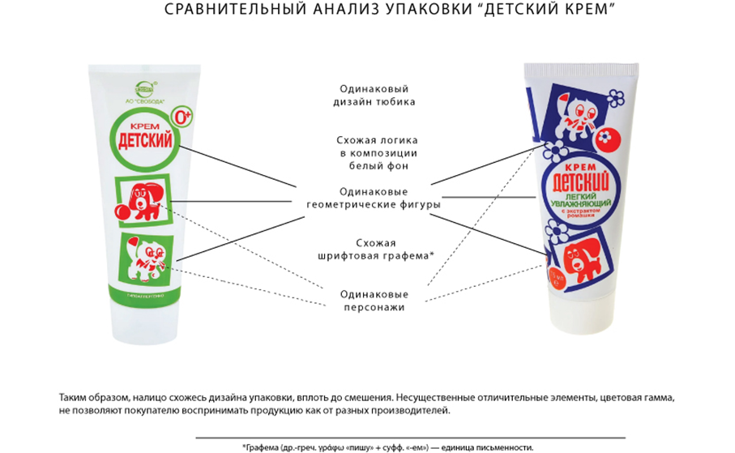
ПОРЯДОК ВЫПОЛНЕНИЯ РАБОТ
Работа по проекту был разделена на три основных направления:
Сравнительный анализ двух представленных упаковок с точки зрения дизайна.
Выборочное интервьюирование товароведов и мерчандайзеров, имеющих дело с косметической продукцией.
Интервьюирование потребителей, а также изучение отзывов на тематических форумах и в социальных сетях с целью понять, наблюдается ли смешение двух продуктов в сознании потребителей.
На каждое направление работы была выделена отдельная команда специалистов. Кроме того, к работе были привлечены эксперты НКПак (Национальная конфедерация упаковщиков).
По итогам экспертно-аналитических работ клиент получил необходимое экспертное заключение, а также дополнительно - рекомендации по развитию бренда, которые вытекали из промежуточных результатов исследований.

Slide 4
РЕЗУЛЬТАТЫ
Было установлено, что сходство дизайна упаковки детских кремов АО «Свобода» и ОАО «Аванта» не может быть случайным совпадением. Это, фактически, один и тот же дизайн с минимальными изменениями.

Slide 5
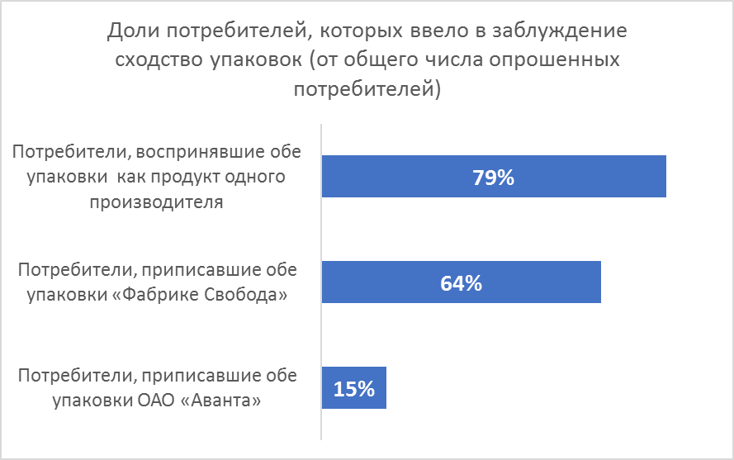
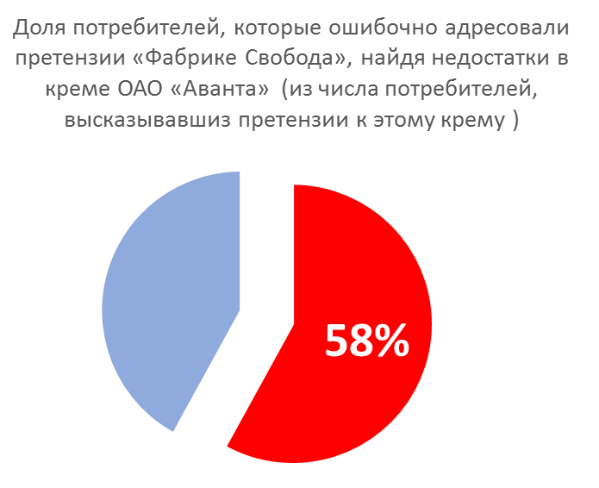
РЕЗУЛЬТАТЫ
Изучение отзывов потребителей на различных интернет-площадках показало, что в сознании многих людей наблюдается смешение двух продуктов. Более того, претензии к качеству одного продукта потребители нередко обращали в адрес другого продукта и его производителя. Таким образом, из-за спорного дизайна пострадал не только сбыт, но и репутация компании.

Slide 6
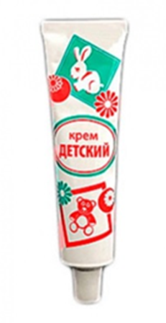
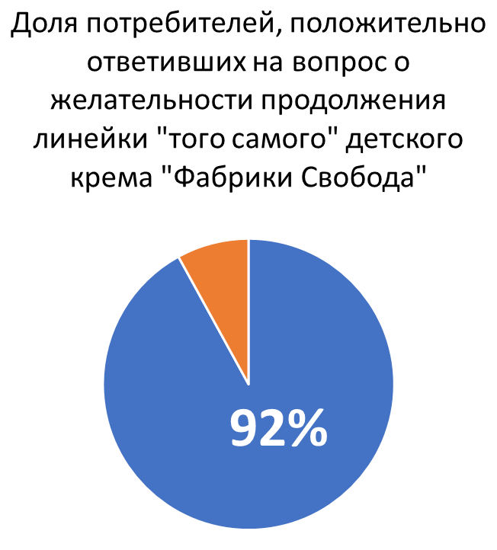
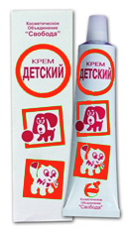
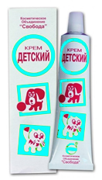
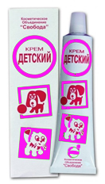
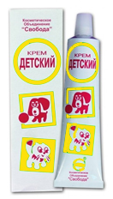
ДОПОЛНИТЕЛЬНЫЕ РЕКОМЕНДАЦИИ КЛИЕНТУ
В ходе исследований были выявлены другие производители, которые подражают дизайну популярного продукта АО «Свобода» (хотя и не до степени смешения).
По мнению опрошенных маркетологов, агрессивная маркетинговая стратегия подражателей оказалась действенной потому, что АО «Свобода» в свое время не стала развертывать свой успешный продукт в полноценную линейку. В результате и на рынке, и в сознании потребителей возникло как бы вакантное место, которое и было заполнено продукцией подражателей.
Потребитель в наше время уже привык к тому, что успешный продукт не существует в изоляции, а представляет собой целую линейку, и воспринимает схожие упаковки подражателей с небольшими вариациями дизайна как «продолжение линейки популярного крема».
Клиенту было рекомендовано заблаговременно пресечь возможность «расширения» конкурентами ассортимента этого и других успешных продуктов ОАО «Свобода», развернув их в линейки.
Еще один «детский крем из советского детства».

Slide 7
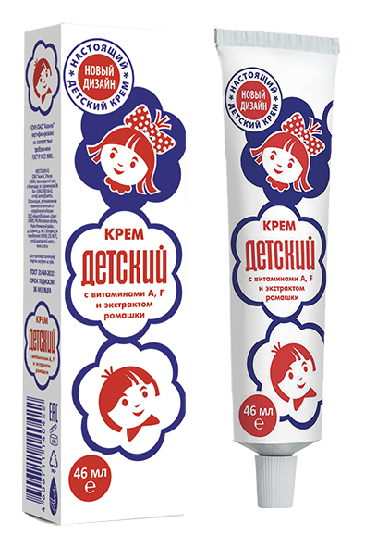
ОБЩИЙ ВЫВОД И ПРАКТИЧЕСКИЙ РЕЗУЛЬТАТ ЭКСПЕРТИЗЫ
Экспертиза позволила установить, что ОАО «Аванта» использует дизайн упаковки, сходный до степени смешения с дизайном упаковки детского крема АО «Свобода».
ПРАКТИЧЕСКИЙ РЕЗУЛЬТАТ ЭКСПЕРТИЗЫ:
Спор между двумя правообладателями до 2019 года проходил сложно, и судебное решение 2018 года было не в пользу АО «Свобода» (см. по ссылке).
Однако дополнительные усилия Клиента в начале 2019 года (частью которых была данная экспертиза) привели к желаемому результату: АО «Аванта» отказалась от практики использования спорного дизайна и выпустила свой крем в новом дизайне.
Новый дизайн детского крема ОАО «Аванта»

Slide 8
СПАСИБО ЗА ВНИМАНИЕ!
ОТВЕТСТВЕННЫЕ ЗА ЭКСПЕРТИЗУ
Виктор Кухарский
Генеральный директор Группы «Развитие»,
руководитель Научно-образовательного и выставочного центра «Технологии и дизайн упаковки»,
соредактор отраслевого журнала «Тара и упаковка»,
эксперт НП «Национальная конфедерация упаковщиков» (НКПак).
kukharskiy@bk.ru
Сергей Шандыбин
Директор департамента аналитики и стратегического планирования Группы «Развитие».
sealshandy@gmail.com

